Slide 1
오라클 명령어 - 2
논리의 사용
DECODE
CASE

Slide 2
논리의 사용
목차

Slide 3
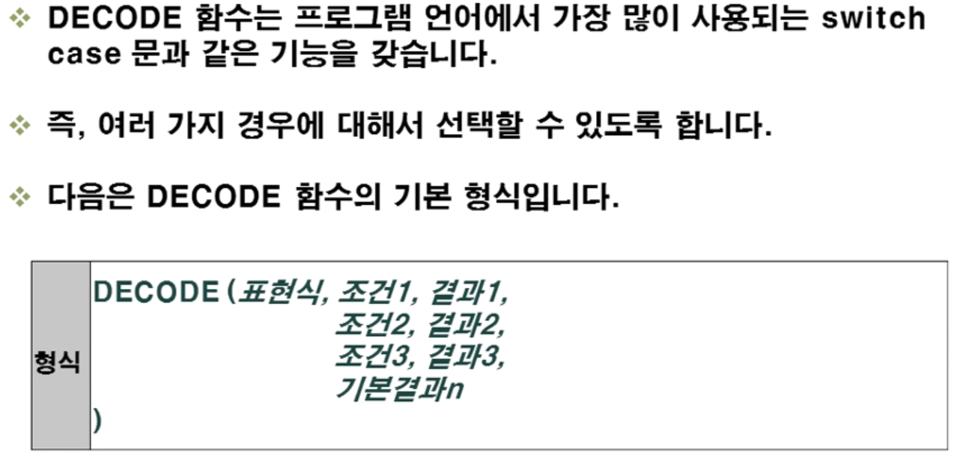
논리의 사용
선택을 위한 DECODE함수

Slide 4
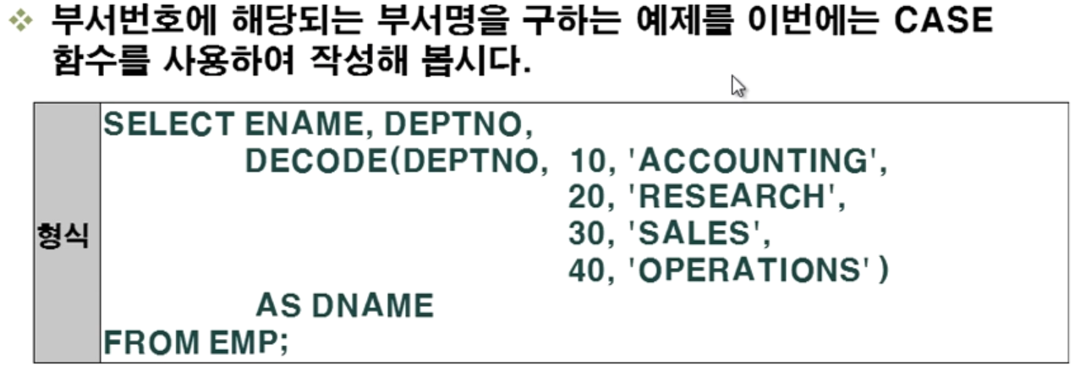
논리의 사용
선택을 위한 DECODE함수

Slide 5
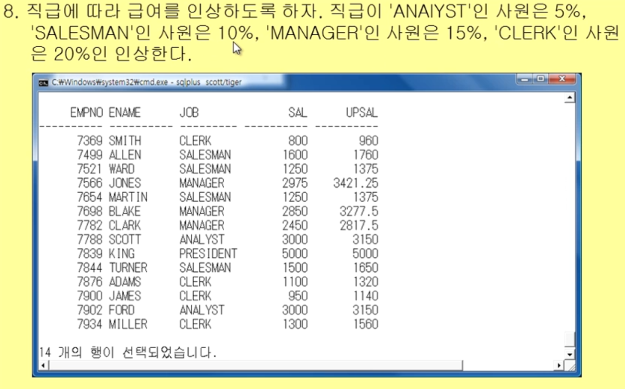
실습.
아래와 같이 출력하시오.

Slide 6
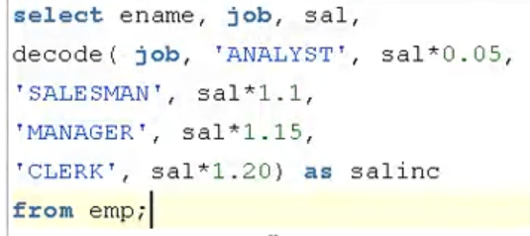
실습.
아래와 같이 출력하시오.

Slide 7
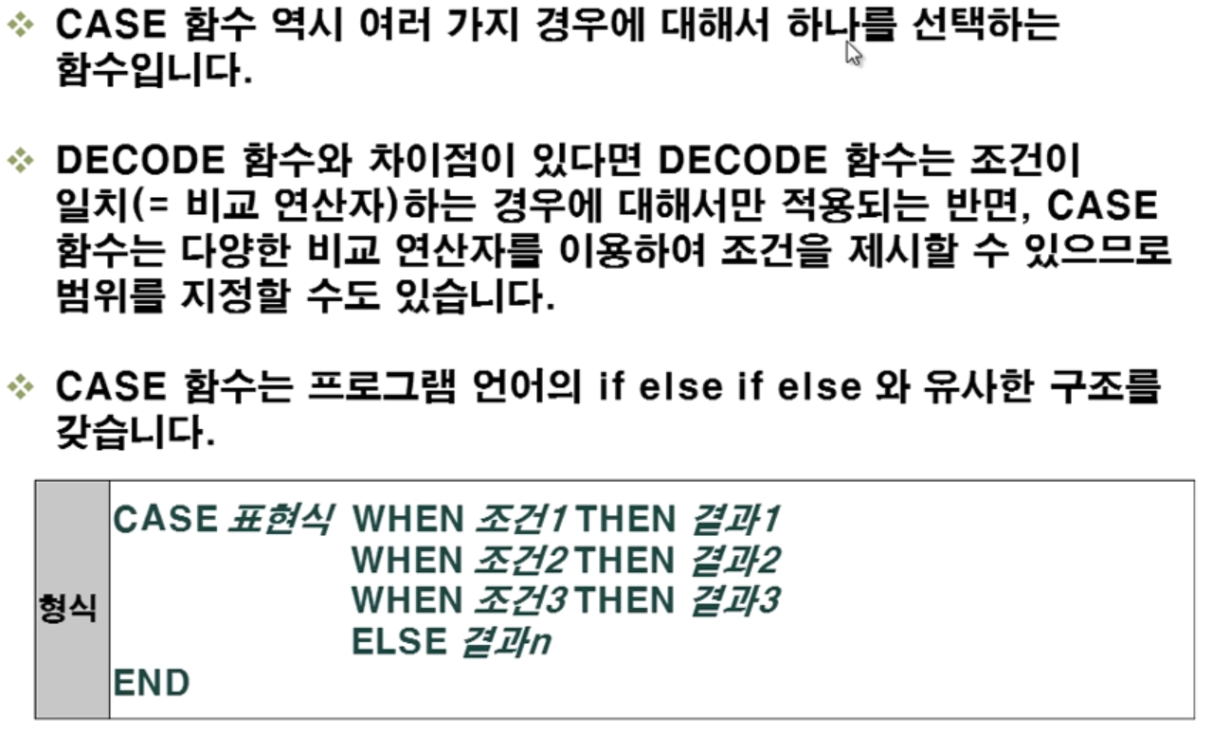
논리의 사용
조건에 따라 서로 다른 처리가 가능한 CASE함수

Slide 8
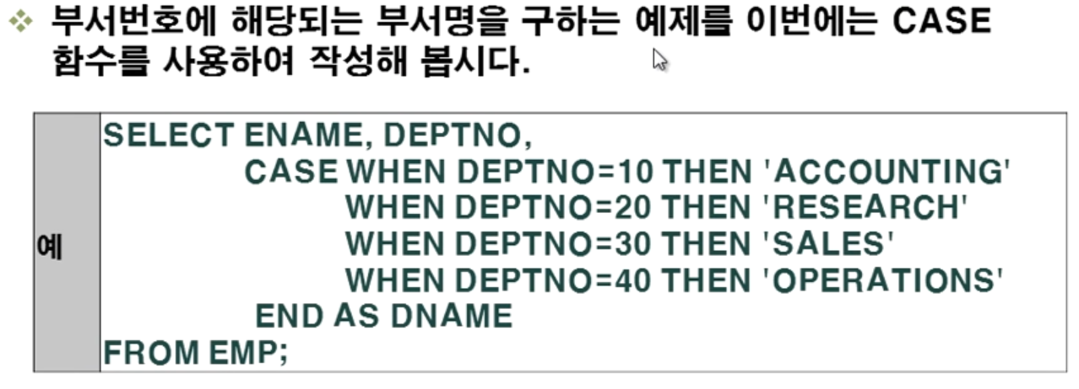
실습.
아래와 같이 출력하시오.

Slide 9
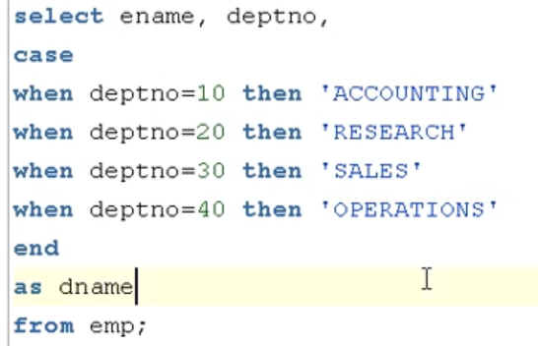
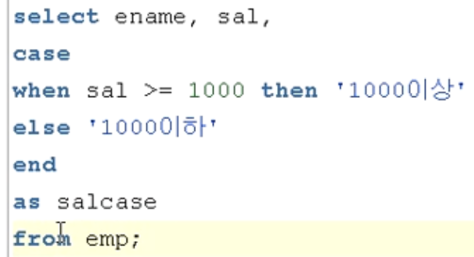
실습.
아래와 같이 출력하시오.

Slide 10
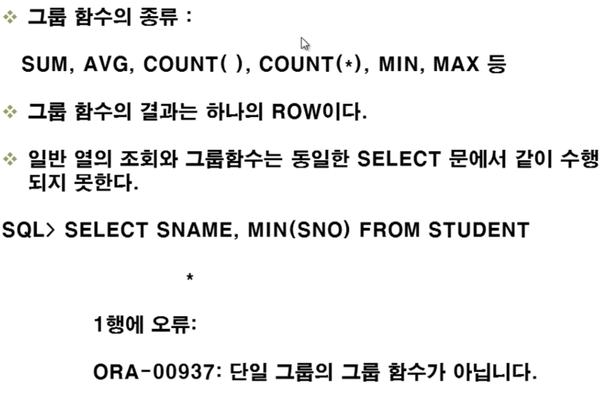
함수정리와 데이터에 각종 함수 적용
그룹 함수

